Slide 1
Backend-2
Fajar Fathur Risky B
Week 6 Fazztrack Web Dev Batch 15

Slide 2
Authentication
Authentication adalah proses pengenalan (verifikasi) informasi user oleh program.
Karena sebagai backend :
1. Butuh tau siapa yang membuat request pada aplikasi backend kita
2. Mengelola multi-transaksi
3. Melindungi informasi privasi user
(Register, Login, Forgot Password, Logout )

Slide 3
Authorization
Adalah proses dimana server menentukan kalau client mendapatkan hak untuk menggunakan resource access pada program
Digunakan untuk :
- Memastikan kalau hanya user yang berwenang saja dapat melakukan tindakan yang diperbolehkan berdasarkan tingkatan kewenangan user
- Mengontrol akses untuk protected resources agar hanya bias diakses oleh role-role user tertentu berdasarkan tingkatan kewenangannya
- Proteksi Resource dari serangan

Slide 4
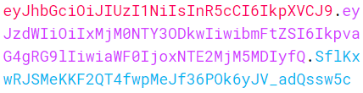
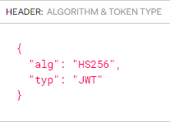
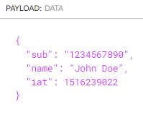
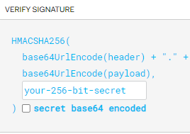
JWT (JSON WEB TOKEN)
Sebuah token (dalam JSON) yang ditransitkan ke pengguna saat berhasil melakukan otentikasi dengan credentials
struktur JWT terdiri dari : header, payload, signature

Slide 5
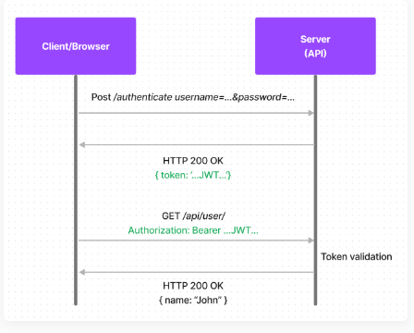
Proses JWT

Slide 6
CORS
Cross-Origin Resource Sharing (CORS) merupakan mekanisme berbasis header pada HTTP yang mengijinkan server untuk menunjukkan origins (domain, scheme, atau port) selain miliknya sendiri dan harus diijinkan oleh browser untuk memuat resources

Slide 7
MongoDB
Adalah manajemen program database open-source
No-SQL : sangat efektif digunakan pada distribusi data besar
DBMS : Arsitekturnya berbentuk collections & documents

